Slide 1
Your Mega-Constellations Can Be Slim:
A Cost-Effective Approach for Constructing Survivable and Performant LEO Satellite Networks
你的巨型星座可以更精简：
一种面向可生存和高性能 LEO 卫星网络的低成本构建方法
报告人：郑李琦
2026.10
西安电子科技大学

Slide 2

目 录
CONTENTS
01
研究背景与问题分析
02
MegaReduce 算法建模与设计
03
实验结果与分析
04
结论与展望
Notes:
汇报共分为四个部分：
第一部分介绍研究背景与问题分析；
第二部分讲解该论文提出的 DoTD 算法的建模与设计；
第三部分展示实验结果与性能分析；
最后一部分给出研究结论与未来展望。

Slide 3
01
研究背景与问题分析

Slide 4
研究背景与问题分析
研究背景
SpaceX 的 Starlink 与亚马逊的 Kuiper 项目一期将分别包含约 4,408 颗与 3,236 颗 LEO 卫星；此外，SpaceX 还期望在下一部署阶段把 Starlink 星座规模扩展到 42,000 颗。
在 LSN 中部署更多卫星可以提供更多冗余的备份链路与路径，从而有效提升网络的生存性。部署更多具备多波束高吞吐点波束的 LEO 卫星，也可以带来更广的服务覆盖以及更高的星座级网络容量。
但是，大规模部署 LEO 卫星虽然能提升卫星网络的网络生存性与性能，却也会带来更高的部署成本、卫星交汇风险、空间碎片。
研究现状
一些工作专注于优化通信覆盖、时延、网络容量，但这些设计方法并未考虑在空间中各种潜在失效因素下保证网络生存性；
一些工作提出了多层空间网络设计，引入同步卫星 GEO 来转发 LEO 之间的流量、从而减少所需卫星数。然而，由于轨道高度更高，引入 GEO 会导致增加网络时延，并且 GEO 卫星的服务容量通常有限，难以支撑数量庞大的宽带用户。
构建一个可生存且性能达标的 LSN，究竟需要多少颗卫星？
Notes:
随着 SpaceX 的 Starlink 为首的星座系统发展，低轨卫星网络（LEO）正成为全球互联网覆盖的重要基础设施。
当前，Starlink已部署约8000颗卫星，计划扩展至42000颗。
相较于地面5G，LEO具备三大优势：全球覆盖、成本较低、灵活组网，
能有效解决偏远地区、海洋和极端环境的通信盲区。
但与此同时，LEO网络面临四大挑战：
卫星高速运动导致拓扑高度动态化；
轨道参数不均让静态拓扑设计难以发挥全部效果
链路几何和信道随时间变化，性能高度不确定。
庞大星座规模使全局优化极其复杂；
因此，如何在高速时变环境中，实现实时、稳定且高性能的动态拓扑优化，成为业界亟待解决的问题

Slide 5
研究目标和创新点
核心目标
满足多项生存性和性能要求的前提下，找到 LSN 所需要的最少卫星数
本文提出
一种需求驱动的 LSN 优化机制 —— MegaReduce
实现在多项式时间内设计出满足生存性与性能要求的 LSN
创新点
形式化了可生存且高效的 LSN 设计问题（Survivable and Performant LSN Design, SPLD）
提出一种需求驱动的 LSN 优化机制 —— MegaReduce
为了保证可接受的端到端时延，设计了无向图转换为有向分层图的解决方法
Notes:
本文旨在同时实现三项优化目标：
最大化网络容量、最小化端到端时延、降低链路波动率。
为此，我们提出 基于动态时间扩展图（DTEG）的最优拓扑设计算法 DoTD，
通过时间域建模实现跨时隙的动态优化。
该论文的创新点主要集中在三个方面：
建立了多目标优化模型；
提出基于 DTEG 的 DoTD 算法；
将多目标函数转化为时间依赖的综合得分函数，实现拓扑的连续优化。

Slide 6
02
MegaReduce
算法建模与设计

Slide 7
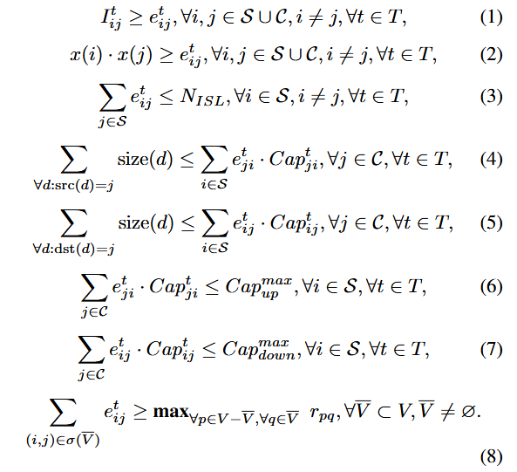


SPLD 问题建模
目标函数
目标：找到一个满足全部 要求* 且 卫星数最少 的子图？
要求：
1. 容量要求
2. 时延要求（有向分层图，附后）
3. 生存性要求（附后）
$$min\sum_{i∈S}{x(i)}$$
$$S$$ | ：卫星集合
$$x(i)$$ | ：二值量，表示卫星 i 是否被包含在该子图中
基础约束条件
两通信端只有在互相可见、可以连接的时候才能建立连接
卫星只有包含在子图里，才能建立通信链路
被激活的星间链路总数不能超过卫星上可用发射机数量
上行业务需求 不超过 小区上行总可达容量
下行业务需求 不超过 小区下行总可达容量
卫星的实时上行容量 不超过 卫星最大上行容量
卫星的实时下行容量 不超过 卫星最大下行容量
生存性要求（附后）
Notes:
我们首先根据核心目标，综合考虑容量、时延与链路波动，构建优化函数。
在这里，我们分别用蓝色，绿色和红色表示
因此，优化函数可以表示为，
对任意一颗卫星 $i$，在其所有可能的邻接节点 $j$ 中，选择能够带来最大综合收益的链路。
这里，$φ_{i,j,t}$ 表示两卫星在当前时刻的连接状态
$Ψ_{t}$ 表示某颗卫星的所有可能链路选择集合
同时，建立四类约束：
链路约束：每颗卫星最多连接U条链路；
对称性约束：通信链路双向一致，也就是说，可以互通；
可视性约束：仰角高于大气层遮挡角；
距离约束：两卫星之间的距离小于最大通信距离。
这为后续的 DoTD 算法优化提供了数学基础

Slide 8
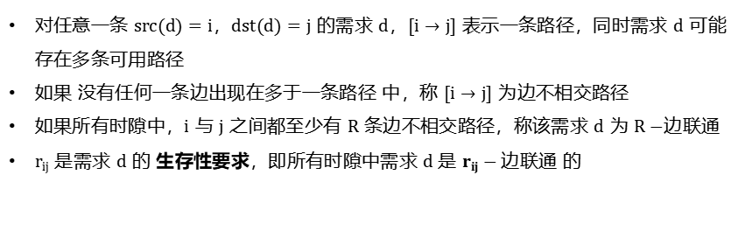
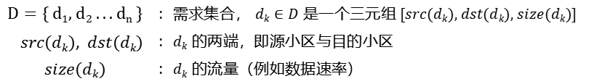
生存性要求
通信需求
$$D=\{ d1, d2 ... dn \}$$ | ：需求集合， $dk∈D$ 是一个三元组$[src(dk), dst(dk), size(dk)]$
$src(dk)$,$dst(dk)$ | ：$dk$ 的两端，即源小区与目的小区
$$size(dk)$$ | ：$dk$ 的流量（例如数据速率）
生存性要求
对任意一条 $src(d)=i，dst(d)=j$ 的需求 $d$，$[i→j]$ 表示一条路径，同时需求 $d$ 可能存在多条可用路径
如果 没有任何一条边出现在多于一条路径 中，称 $[i→j]$ 为边不相交路径
如果所有时隙中，$i$ 与 $j$ 之间都至少有 $R$ 条边不相交路径，称该需求 $d$ 为 $R−$边联通
$rij$ 是需求 $d$ 的 生存性要求，即所有时隙中需求 $d$是 $rij−边联通$ 的
※ $rij$ 越高，表示冗余路径越多，$i$ 与 $j$ 之间的通信会话就能抵抗更多链路失效
Notes:
我们首先根据核心目标，综合考虑容量、时延与链路波动，构建优化函数。
在这里，我们分别用蓝色，绿色和红色表示
因此，优化函数可以表示为，
对任意一颗卫星 $i$，在其所有可能的邻接节点 $j$ 中，选择能够带来最大综合收益的链路。
这里，$φ_{i,j,t}$ 表示两卫星在当前时刻的连接状态
$Ψ_{t}$ 表示某颗卫星的所有可能链路选择集合
同时，建立四类约束：
链路约束：每颗卫星最多连接U条链路；
对称性约束：通信链路双向一致，也就是说，可以互通；
可视性约束：仰角高于大气层遮挡角；
距离约束：两卫星之间的距离小于最大通信距离。
这为后续的 DoTD 算法优化提供了数学基础

Slide 9
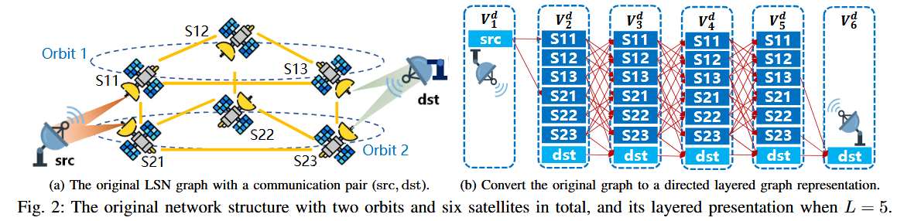
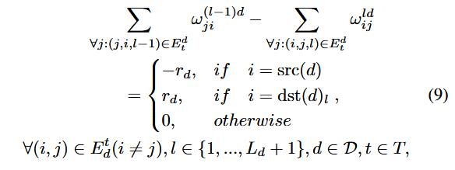

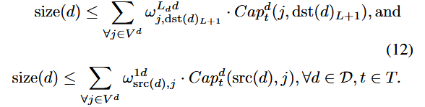
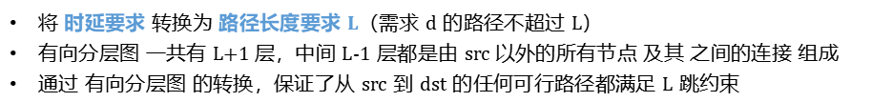
时延要求（有向分层图 转化）
将 时延要求 转换为 路径长度要求 $L$（需求 d 的路径不超过 L）
有向分层图 一共有 L+1 层，中间 L-1 层都是由 src 以外的所有节点 及其 之间的连接 组成
通过 有向分层图 的转换，保证了从 src 到 dst 的任何可行路径都满足 L 跳约束
11. 保证了各路径的边不相交性
9. 分层图每个节点上的流守恒约束，保证了 r_{d} 生存性
10. 避免局部环流路
12. 表明每条需求的链路容量要求
Notes:
我们首先根据核心目标，综合考虑容量、时延与链路波动，构建优化函数。
在这里，我们分别用蓝色，绿色和红色表示
因此，优化函数可以表示为，
对任意一颗卫星 $i$，在其所有可能的邻接节点 $j$ 中，选择能够带来最大综合收益的链路。
这里，$φ_{i,j,t}$ 表示两卫星在当前时刻的连接状态
$Ψ_{t}$ 表示某颗卫星的所有可能链路选择集合
同时，建立四类约束：
链路约束：每颗卫星最多连接U条链路；
对称性约束：通信链路双向一致，也就是说，可以互通；
可视性约束：仰角高于大气层遮挡角；
距离约束：两卫星之间的距离小于最大通信距离。
这为后续的 DoTD 算法优化提供了数学基础

Slide 10
<模型名称>模型定义
基本思想
<模型名称>模型
Notes:
由于网络结构随时间变化，本文引入动态时间扩展图（DTEG）模型
在 DTEG 模型中，我们将每个时刻的卫星网络状态表示为 $G_{t}=\left\{V , E_{t}\right\}$，
其中 $E_{t}$​ 表示在时间段 $[t, t+τ]$ 内可通信的卫星对
当我们把这种随时间变化的连接展开到时间轴上时，
卫星节点 $i$和 $j$ 的星间链路 $\left(v_{i,t},v_{j,t}\right)$ 就映射为 DTEG 中一条跨层的空间链路 $\left(v_{i,t},v_{j,t+1}\right)$
图中红色箭头就代表着这样的空间链路
最终，通过把连续时间层堆叠起来，我们得到一个时空联合的 DTEG 模型，
该模型的优势在于：它能在统一框架下刻画拓扑的时间演化，为 DoTD 的动态优化提供基础。

Slide 11
算法流程(I)
核心内容
主要流程
Notes:
在 DTEG 建模基础上，DoTD 将多目标优化问题转化为链路得分问题
以实现在扩展时间域内，通过动态规划优化拓扑
首先对容量、时延、波动率进行归一化处理，
确保不同指标在加权求和的过程中不会因为量纲不同而产生偏差。
这里，最大网络容量 $S_{Max,t}$ 和最大网络时延 $L_{Max,t}$ 在每一时刻都会更新
接着，我们定义链路得分函数，将原始的多目标优化问题，转化为链路的单一得分问题：
$$A_{i,j,t}=w_{1}{\overline{S}}_{i,j,t}+w_{2}\left(1−{\overline{L}}_{i,j,t}\right)+\left(1−w_{1}−w_{2}\right){\overline{φ}}_{i,j,t}$$
得分 $A_{i,j,t}$ 越大，则意味着链路综合性能越好。

Slide 12
算法流程(II)
主要流程
Notes:
在 DTEG 建模基础上，DoTD 将多目标优化问题转化为链路得分问题
以实现在扩展时间域内，通过动态规划优化拓扑
首先对容量、时延、波动率进行归一化处理，
确保不同指标在加权求和的过程中不会因为量纲不同而产生偏差。
这里，最大网络容量 $S_{Max,t}$ 和最大网络时延 $L_{Max,t}$ 在每一时刻都会更新
接着，我们定义链路得分函数，将原始的多目标优化问题，转化为链路的单一得分问题：
$$A_{i,j,t}=w_{1}{\overline{S}}_{i,j,t}+w_{2}\left(1−{\overline{L}}_{i,j,t}\right)+\left(1−w_{1}−w_{2}\right){\overline{φ}}_{i,j,t}$$
得分 $A_{i,j,t}$ 越大，则意味着链路综合性能越好。

Slide 13
实验结果与分析(I)
实验1
实验2
实验结果：
实验结果：
实验表明：
实验表明：
Notes:
在实验中，我们用红色，黑色和黄色分别代表 DoTD，Greedy和+Grid算法的结果
本页中显示的实验1和实验2分别在纽约-旧金山与全球五组地面站场景下验证算法性能。
在实验1：
DoTD 仅用 5 跳完成传输，Greedy 为6跳，+Grid高达22跳。
这说明 DoTD 能利用时间预测机制提前规划更优路径。
在实验2：
平均跳数降低 10.9% 以上，
时延降低一半以上（4.2ms vs 9.9ms），
容量提升约 28%。
这意味着DoTD 在不同地面站分布下均保持稳定优势，验证了算法的通用性与全局优化能力

Slide 14
实验结果与分析(II)
实验3
实验结果：
实验表明：
实验总结
Notes:
第三组实验则关注链路稳定性。
在3小时20分钟的动态演化中，DoTD 的链路重配置次数最少，保持时间最长。
相比之下，Greedy 链路频繁断开，Grid 固定连接难以适应时变轨道。
结果表明：
DoTD 能在长时间演化中保持拓扑的时序连续性，
展现出更高的鲁棒性。
综合三组实验：
实验1与2分别通过单场景和多场景验证 DoTD 更快、更强；
实验3验证 DoTD 更稳、更好。

Slide 15
结论与展望
研究结论
优势与劣势
未来工作
Notes:
总的来看，
本文提出的 DoTD 算法在动态拓扑优化中实现了时间维度建模，
能同时优化容量、时延与链路稳定性三个目标。
从结果来看，它的表现是“更快、更强、更稳”。
当然，DoTD 也有改进空间：
实时性仍受限于时间展开计算，
对轨道与时间建模依赖较强，
参数调节目前仍为静态配置，尚未实现动态自适应。
因此，我认为未来可以从两方面进行优化：
一是 引入学习型优化模型，比如强化学习（RL）或图神经网络（GNN），
让算法能够自主预测链路状态、动态调整权重，实现真正的自适应优化；
二是 结合在线优化机制，使拓扑结构能在实际运行中实时更新和快速重配置，
提升算法的实用性与鲁棒性。

Slide 16
03
实验结果与分析

Slide 17
04
结论与展望

Slide 18
谢谢大家！
Thank you!
Notes:
我的汇报到此结束，感谢各位老师的聆听。
请各位老师批评指正，谢谢！

